Slide 1
Έρευνα για την Ενδοσχολική Βία στο 2^{ο} ΓΕΛ Αχαρνών
Μίλα Μην Φοβάσαι

Slide 2
Πρόλογος
Η ενδοσχολική βία είναι ένα φαινόμενο το οποίο απασχολεί ένα μεγάλο ποσοστό των εφήβων της σημερινής εποχής.
Τι είναι όμως η ενδοσχολική βία;
Σε ποιες μορφές διακρίνεται;
Ποια τα χαρακτηριστικά θυτών θυμάτων και παρατηρητών;
Ποια είναι τα αίτια, οι συνέπειες αλλά και τα αποτελέσματα του φαινομένου;
Τα παραπάνω ερωτήματα μας απασχόλησαν κατά τη διάρκεια της σχολικής χρονιάς. Με την έρευνα και το ενδιαφέρον απαντήσαμε αυτά τα ερωτήματα και καταλήξαμε σε κάποια συμπεράσματα. Αυτά είναι τα παρακάτω…

Slide 3
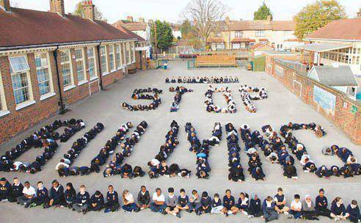

Slide 4
Ορισμός
Ενδοσχολική βία θεωρείται η εσκεμμένη, απρόκλητη, συστηματική και επαναλαμβανόμενη βία και επιθετική συμπεριφορά με σκοπό την επιβολή, την καταδυνάστευση και την πρόκληση σωματικού και ψυχικού πόνου σε μαθητές από συμμαθητές τους, εντός και εκτός σχολείου.

Slide 5
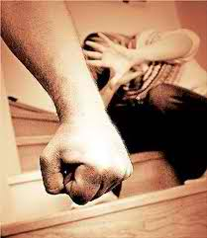
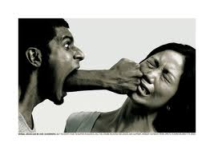
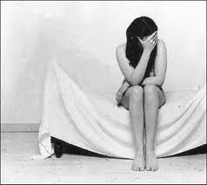
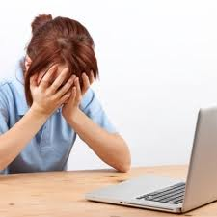
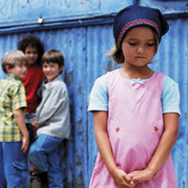
Μορφεσ βιασ
Σωματική Βία Λεκτική Βία
Σεξουαλική παρενόχληση
Ηλεκτρονικός εκφοβισμός
Ψυχολογική-Κοινωνική-Ρατσιστική

Slide 6
Ψυχολογική Βία
Τι είναι η ψυχολογική βία;
Πρόκειται για ψυχολογική πίεση συνειδητή ή μη που μπορεί να θεωρηθεί ως η πίεση η οποία ασκείται σ’ ένα άτομο, οδηγώντας το να κάνει κάτι χωρίς τη θέλησή του και μάλιστα χωρίς να έχει ερωτηθεί γι’ αυτό.

Slide 7

Θύτης δεν γεννιέσαι, γίνεσαι…

Slide 8
Χαρακτηριστικά Θυτών
Οι θύτες συνήθως είναι αγόρια. Παιδιά με ανασφάλειες που έχουν την
ανάγκη να τραβήξουν το ενδιαφέρον στο σχολείο. Χαρακτηρίζονται από
επιθετικότητα και θεωρούν την βία «μαγκιά». Πιστεύουν πως ασκώντας βία σε
άλλα άτομα είτε συνομήλικα ή πολλές φορές μικρότερης ηλικίας επιβεβαιώνεται
η δύναμη τους. Έτσι κάθε φορά που ασκούν βία σε κάποιο άλλο άτομο ή απλά
μπλέκονται σε μικρούς καβγάδες νιώθουν ευχαρίστηση.
Μπορούμε να πούμε ότι οι θύτες είτε αγόρια είτε κορίτσια, είναι παιδιά
με χαμηλή αυτοεκτίμηση και ανασφαλεια,τα οποία δεν μπορούν να αποδεχτούν
τον εαυτό τους και οδηγούνται στην βια για να δείξουν στους συμμαθητές τους
ότι είναι ανώτεροι. Το γεγονός ότι κάποιοι τους θαυμάζουν και γίνονται αρχηγοί
μιας ομάδας τους βοηθαει να νιώσουν σημαντικοί και χρήσιμοι.
Ένα ακόμα χαρακτηριστικό των θυτών είναι η κακομεταχείριση των
ίδιων από το οικογενειακό τους περιβάλλον ή η απόρριψη από τους γονείς
τους. Όταν υπάρχει επιθετικότητα μέσα στο σπίτι τα παιδιά αισθάνονται την
ανάγκη να μιμηθούν αυτές τις κινήσεις των γονιών τους και πιστεύουν ότι η βια
είναι κάτι φυσιολογικό που συμβαίνει παντού. Επίσης οι θύτες είναι άτομα με
αντικοινωνική συμπεριφορά και συχνά παραβαίνουν κανόνες και μελλοντικά
ακόμα και νόμους.

Slide 9
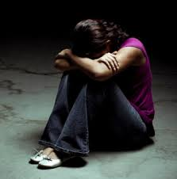

Slide 10
Χαρακτηριστικά Θυμάτων
Το θύμα είναι συνήθως άτομο ντροπαλό, συνεσταλμένο ,
επιφυλακτικό , με πολλές ανασφάλειες καθώς και εσωστρεφή. Έχει
χαμηλή αυτοεκτίμηση και αυτό έχει ως αποτέλεσμα να θεωρεί τον εαυτό
του αποτυχημένο και να μην αντιδρά αποτελεσματικά όταν δέχεται
επιθετικές πράξεις . Έχει λίγους φίλους και ακόμα λιγότερους
κολλητούς, για το λόγο αυτό κατακλύζεται από ένα γενικότερο
συναίσθημα μοναξιάς . Το θύμα δυσκολεύεται να υποστηρίξει τον εαυτό
του και τα δικαιώματα του. Η αντίδραση του θύματος για τις προσβολές
που δέχεται από τους συμμαθητές του συνήθως είναι το κλάμα.
Σύμφωνα με μελέτες που έγιναν, το θύμα από μικρή ηλικία διακρίνεται
για την επιφυλακτικότητα και την ευαισθησία του. Επίσης από σωματική
κατασκευή ο συνολικός πληθυσμός των αγοριών-θυμάτων είναι κατά
πασά πιθανότητα αδύναμα και η σχέση με του γονείς τους είναι στενή
ιδιαίτερα με τη μητέρα τους.

Slide 11
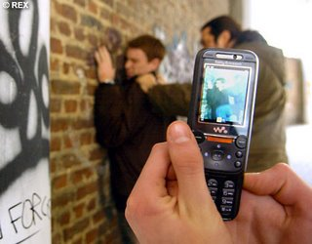
Αναγνωρίζω
Αρνούμαι
Αντιδρώ στην ενδοσχολική βία

Slide 12
Προφίλ παρατηρητών
Οι παρατηρητές συνήθως υποστηρίζουν το θύτη με διάφορους
τρόπους, όπως γέλια και χειροκροτήματα. Ωστόσο, μπορεί να
απομακρύνονται υποκρινόμενα ότι δεν είδαν τίποτα, να
τρομοκρατούνται, να «παγώνουν», ή να παίρνουν θέση. Το υπόλοιπο
ποσοστό των παρατηρητών προσπαθούν να βοηθήσουν το θύμα,
αποδοκιμάζουν το θύτη και τρέχουν να φέρουν βοήθεια. Τέλος
μερικούς τους διακατέχει ο φόβος μήπως αποτελέσουν οι ίδιοι τον
επόμενο στόχο.

Slide 13
Διαδικτυακή Βία
Ο όρος Διαδικτυακή Βία, ή αλλιώς Cyberbullying, αφορά τον εκφοβισμό, την απειλή, την ταπείνωση ή την παρενόχληση παιδιών, προ-εφήβων και εφήβων που δέχονται μέσω της χρήσης του Διαδικτύου, κινητών τηλεφώνων είτε άλλων ψηφιακών τεχνολογιών από ομηλίκους τους

Slide 14


Slide 15
Αίτια του φαινομένου
Οι λόγοι για τους οποίους ένα παιδί μπορεί να δέχεται επιθέσεις εκφοβισμού στο σχολείο είναι: Το «διαφορετικό» που μπορεί να αναφέρεται είτε σε εσωτερικά ή εξωτερικά ανθρώπινα γνωρίσματα.
Όπως:
Το χρώμα του δέρματος
Η εθνικότητα
Το φύλο
Η εμφάνιση (π.χ. βάρος, ντύσιμο)
Η σχολική επίδοση
Γενικά:
Έλλειψη παιδείας
Κακή αγωγή/ανατροφη
Ανασφάλεια
Σύνδρομο ταύτισης με τον επιτιθέμενο
Αίσθημα κοινωνικής αποστασιοποίησης
Η κοινωνική συστολή. Οι λόγοι για τους οποίους ένας μαθητής αναπτύσσει εκφοβιστικές και βίαιες συμπεριφορές είναι:
το αποτέλεσμα πολυποίκιλων εμπειριών και ερεθισμάτων στα οποία έχει εκτεθεί το παιδί που εκφοβίζει κατά τη διάρκεια της αναπτυξιακής του πορείας
ο εκφοβισμός με σκοπό να νιώσουν ανώτεροι από τους άλλους
η άντληση ισχύος και δύναμης
η αναζήτηση προσοχής, αποδοχής και δημοτικότητας
η πρόκληση δυστυχίας λόγω έλλειψης χαράς του ιδίου
η ζήλεια προς τον αποδέκτη εκφοβιστικής συμπεριφοράς

Slide 16
Σεξουαλική-Λεκτική Βία
Ονομάζουμε σεξουαλική βία την πράξη μεταξύ δύο ή περισσότερων ατόμων που ενεργούν προς ένα άλλο πρόσωπο ή πρόσωπα παρά τη θέλησή του/τους
Λεκτική βία είναι οι προσβολές και τα άσχημα λόγια μπορεί να οδηγήσουν σε κατάθλιψη ή προβλήματα συμπεριφοράς στην εφηβική, κυρίως, ηλικία. Τα λόγια απαξίωσης προς τα παιδιά, είναι σαν τη χειροδικία, επισημαίνουν οι επιστήμονες και την παρομοιάζουν με την σωματική. Όσο πιο συχνή είναι η λεκτική βία στα παιδιά, τόσο μεγαλύτερα προβλήματα θα αποκτήσουν μεγαλώνοντας.

Slide 17
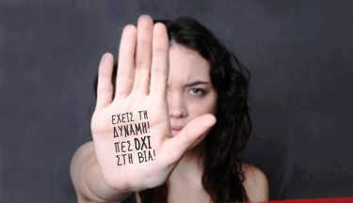

Slide 18
Συνέπειες των μορφών της βίας
Οι μαθητές /τριες που βιώνουν πιο άμεσα τις
Οδυνηρές συνέπειες της ενδοσχολικής
βίας είναι αναμφίβολα καθοριστικές για την
ψυχοκοινωνική τους ανάπτυξη και εξέλιξη.
έντονο άγχος
αισθήματα ανασφάλειας
φοβίες
σχολική άρνηση
συχνές απουσίες από το σχολείο
εμφάνιση μαθησιακών δυσκολιών
πρόκληση ψυχοσωματικών συμπτωμάτων (π.χ. πονοκεφάλους, κοιλιακούς πόνους, διαταραχές ύπνου, κατάθλιψη)
Έχει, σχεδόν πάντα, σφιγμένους τους ώμους. Επίσης, καμπουριάζει όσο γίνεται περισσότερο καλύπτοντας διακριτικά το κεφάλι του.
Αντίθετα, Τα παιδιά θύτες, αντιμετωπίζουν τον κίνδυνο να απομακρυνθούν από το σχολείο, να διακόψουν τη σχολική φοίτηση, να εμφανίσουν τάσεις φυγής από το σπίτι και να εξελιχθούν σε ενήλικες με αντικοινωνική και παραβατική συμπεριφορά.
Κυρίως λόγω της κοινωνικής-ρατσιστικής βίας παρατηρούνται:
Οικονομική εκμετάλλευση ατόμων και λαών.
Το άτομο αποδέχεται σκοταδιστικές αντιλήψεις με αποτέλεσμα την παρακώλυση της κριτικής σκέψης. Πνευματική ελευθερία.
Υπομονεύεται η δημοκρατική λειτουργία των θεσμών από την κυριαρχία της αδικίας, αναξιοκρατίας, την περιφρόνηση των ανθρώπινων δικαιωμάτων.

Slide 19


Slide 20
Τρόποι πρόληψης και αντιμετώπισης
Κάθε μέλος της σχολικής κοινότητας έχει ρόλο και ευθύνη για την αντιμετώπιση του σχολικού
εκφοβισμού. Ωστόσο, θα πρέπει όλοι να συνεργαστούν σε ένα πλαίσιο
παράλληλων δράσεων, διότι, αφού η αιτιολογία του εκφοβισμού είναι πολυπαραγοντική και η
αντιμετώπισή του θα πρέπει να είναι πολυεπίπεδη. Στα πλαίσια της πρόληψης έχουν εφαρμοστεί κάποια προγράμματα κατά του εκφοβισμού και της ενδοσχολικής βίας. Κάποιες αποτελεσματικές πρακτικές, σε επίπεδο σχολείου, για εφαρμογή μιας στρατηγικής ενάντια στη βία, σύνταξη Σχολικής Επιτροπής ενάντια στον εκφοβισμό & την Ενδοσχολική βία σύνταξη Διακήρυξης του σχολείου ενάντια στη βία: δικαιώματα-υποχρεώσεις-καθήκοντα για όλα τα μέλη της σχολικής κοινότητας αύξηση της επίβλεψης του σχολικού χώρου ευαισθητοποίηση και συνεργασία με τους γονείς, προκειμένου να σταματήσει ο κύκλος αναπαραγωγής και ενθάρρυνσης της ενδοσχολικής βίας. Συζήτηση στην τάξη για τον ορισμό & τις μορφές της ενδοσχολικής βίας και του εκφοβισμού συζήτηση για τις επιπτώσεις του εκφοβισμού ενημέρωση σχετικά με το γιατί η ενδοσχολική βία και ο εκφοβισμός δεν είναι αποδεκτά από το Σχολείο τρόποι & προτάσεις για πρόληψη και αντιμετώπιση από τους μαθητές.
Σε επίπεδο διαδικτυακής βίας:
Αγνόηση ενοχλητικών μηνυμάτων, σε περίπτωση ωστόσο απειλών συνιστάται αναφορά των μηνυμάτων και λήψη προληπτικών μέτρων .
Αποκλεισμός του αποστολέα που στέλνει απειλητικά ή ενοχλητικά μηνύματα
Προειδοποίηση του αποστολέα
Αναφορά του περιστατικού στην Αστυνομία είτε σε κάποια αρμόδια υπηρεσία Δίωξης Ηλεκτρονικού εγκλήματος

Slide 21


Slide 22
Τρόποι αντιμετώπισης θυτών-θυμάτων
• Γονείς παιδιού που εκφοβίζεται:
Συνεργαστείτε στενά με το σχολείο για να πληροφορηθείτε για την έκταση και τη σοβαρότητα του περιστατικού καθώς και για τους τρόπους αντιμετώπισής του. Παρέχετε στο παιδί σας υποστήριξη και ασφάλεια, χωρίς να το κατακρίνετε. Ακούστε προσεκτικά τι έχει να σας πει το παιδί σας για τα συναισθήματά του και για τις ανάγκες του. Παρακολουθείτε την εξέλιξη της κατάστασης αλλά και την υγεία του παιδιού σας. Αν το παιδί σας παραπονιέται για μεγάλο χρονικό διάστημα ότι έχει σωματικούς πόνους, αν παρατηρείτε ότι έχει δυσκολίες στον ύπνο ή αν αρνείται επίμονα να πάει στο σχολείο, επισκεφτείτε έναν ειδικό ψυχικής υγείας για παιδιά.
• Γονείς παιδιού που εκφοβίζει:
Συζητήστε με τον Διευθυντή του σχολείου για το περιστατικό εκφοβισμού που προκλήθηκε από το παιδί σας. Συνεργαστείτε με το σχολείο, για την αντιμετώπιση του προβλήματος του παιδιού σας σχετικά με τη Βία Συνεργαστείτε με τον Διευθυντή και τον δάσκαλο του παιδιού σας για την εφαρμογή των κανόνων, των συνεπειών και την πρόληψη τέτοιων συμπεριφορών. Παρακολουθήστε την εξέλιξη της κατάστασης και συνεργαστείτε στενά με το σχολείο. Παρατηρήστε αν το παιδί σας εμπλέκεται συχνά σε καβγάδες ή εκδηλώνει εκφοβιστική συμπεριφορά και με τα παιδιά της γειτονιάς ή και με εσάς στο σπίτι. Μιλήστε γι’ αυτά στο Διευθυντή και το δάσκαλο της τάξης και συνεργαστείτε μαζί τους για να πάρετε βοήθεια.

Slide 23
Κοινωνική-Ρατσιστική Βία
Ρατσισμός είναι η αντίληψη ότι οι άνθρωποι δεν είναι ίσοι μεταξύ τους αλλά διαχωρίζονται σε ανώτερους και κατώτερους, διακρινόμενοι είτε με το χρώμα του δέρματος τους, είτε απ’την εθνικότητα, είτε απ’τη θρησκεία κτλ. Απορρίπτοντας την αρχή της ισότητας η ιδεολογία του ρατσισμού διακρίνει και διαχωρίζει με μεροληπτικό τρόπο τους ανθρώπους. Το πιο συνηθισμένο είδος ρατσισμού είναι ο φυλετικός.
Σήμερα η λέξη ρατσισμός χρησιμοποιείτε για να περιγράψει τις πράξεις μιας ομάδας εναντίον μιας άλλης, είτε τις πράξεις ενός ανθρώπου εναντίον κάποιου άλλου. Έτσι οι ρατσιστές υποστηρίζουν τη διαφορετικότητα των φύλλων. Επίσης, οι φυλετικοί ρατσιστές θεωρούν μια συγκεκριμένη ομοιογενή ομάδα ανθρώπων ως ανώτερη, π.χ. θεωρούν τους «λευκούς» ανθρώπους ανώτερους από τους «μαύρων». Ο ρατσισμός θεωρείται παραβίαση του θεμελιώδους δικαιώματος του ανθρώπου στην ισότητα στους παράγοντες της καθημερινότητας.

Slide 24
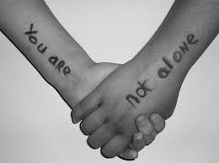

Slide 25
Έρευνες
Σύμφωνα με στατιστική έρευνα που πραγματοποιήθηκε στο 2^{ο} ΓΕΛ Αχαρνών μέσω ερωτηματολογίων η ομάδα/πρότζεκτ της ενδοσχολικής βίας κατέληξε στα παρακάτω αποτελέσματα.

Slide 32
Σωματική Βία
Η σωματική βία είναι ένας κλάδος της ενδοσχολικής βίας που προκύπτει από βίαιες διαθέσεις των έφηβων μαθητών.
Σωματική βία περιλαμβάνει πραγματική επαφή του σώματος μεταξύ του θύτη και του θύματός του, για το σαφή σκοπό του εκφοβισμό ή τον έλεγχο πάνω στο θύμα. Αυτό μπορεί να περιλαμβάνει κλοτσιές, δαγκώματα, μπουνιές ή την πάλη του θύματος, μέχρις ότου αυτός ή αυτή είναι εντελώς υποχωρητική ή αδυνατούν να προβούν σε αντίποινα. Αυτό θα μπορούσε επίσης να περιλαμβάνει τη χρήση μη θανατηφόρων όπλων, προκειμένου να προκαλέσουν πρόσθετη ζημία, ή την απειλή της θανατηφόρας βίας, εάν το θύμα συνεχίζει να αντιστέκεται.

Slide 33
Επίλογος
Κάθε τρόπος αντιμετώπισης από τους προαναφερθέντες συμβάλλει στην εξάλειψη του φαινομένου της ενδοσχολικής βίας. Σαν μία ομάδα αναπτύξαμε και βιώσαμε την αίσθηση του ‘’ΕΜΕΙΣ’’ . Νιώσαμε οικειότητα με το πέρασμα του καιρού και δημιουργήσαμε τον δικό μας τρόπο πρόληψης και αντιμετώπισης. Την σύσφιξη σχέσεων!

Slide 34
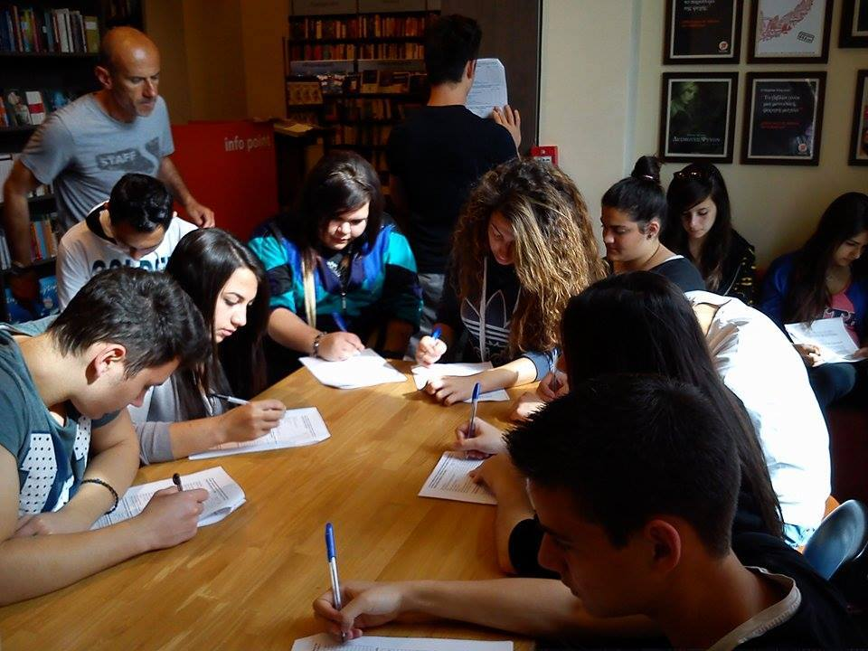

Slide 35
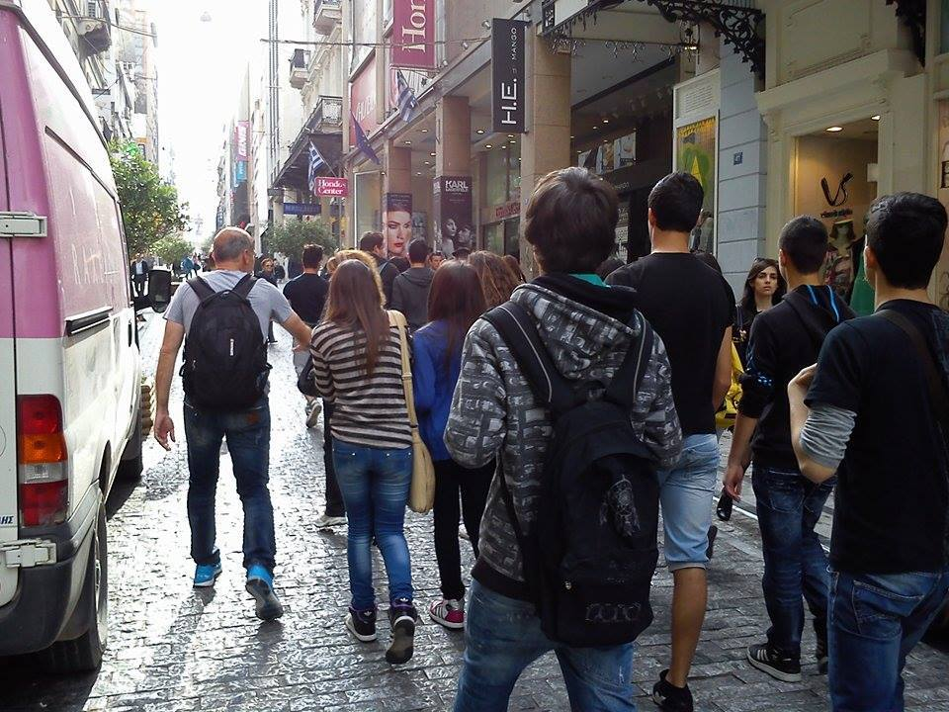

Slide 36
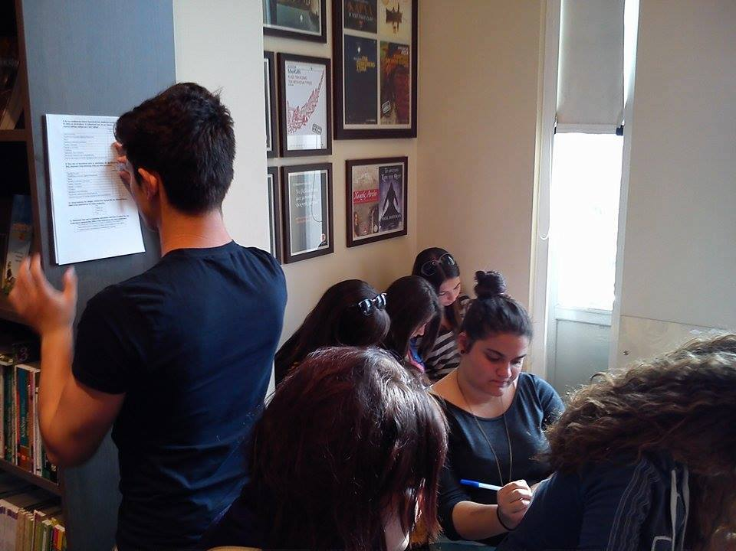

Slide 37
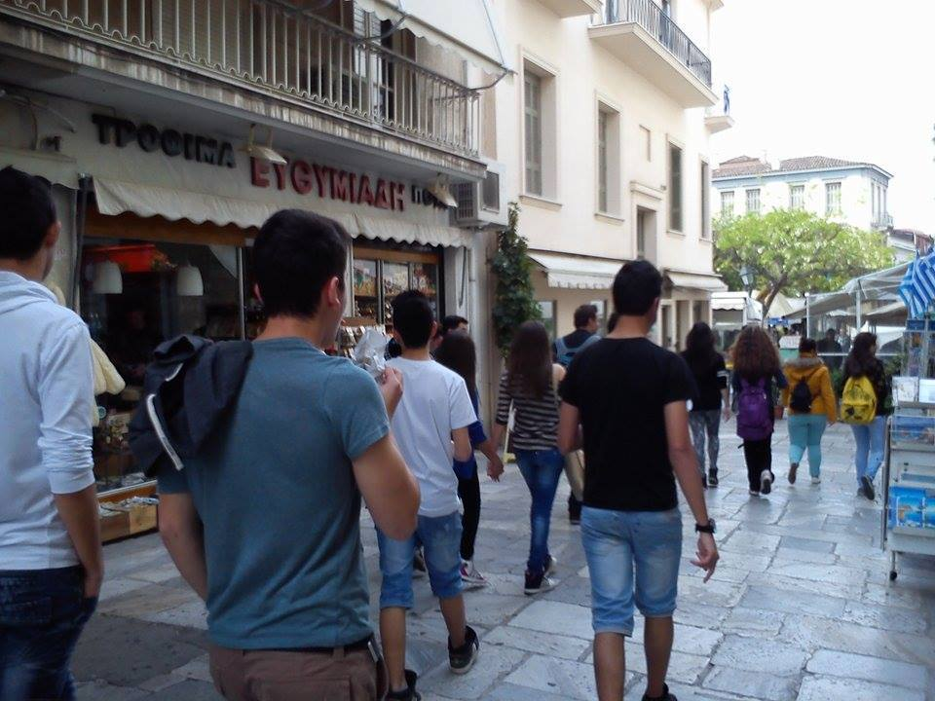

Slide 38
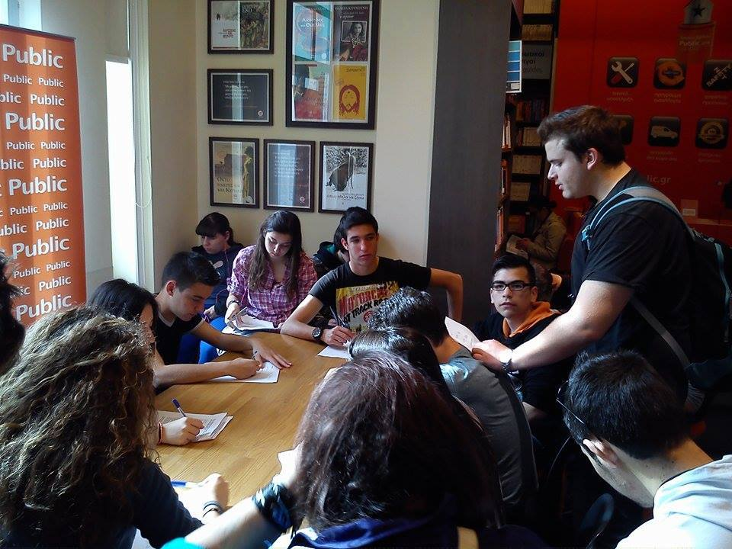

Slide 39
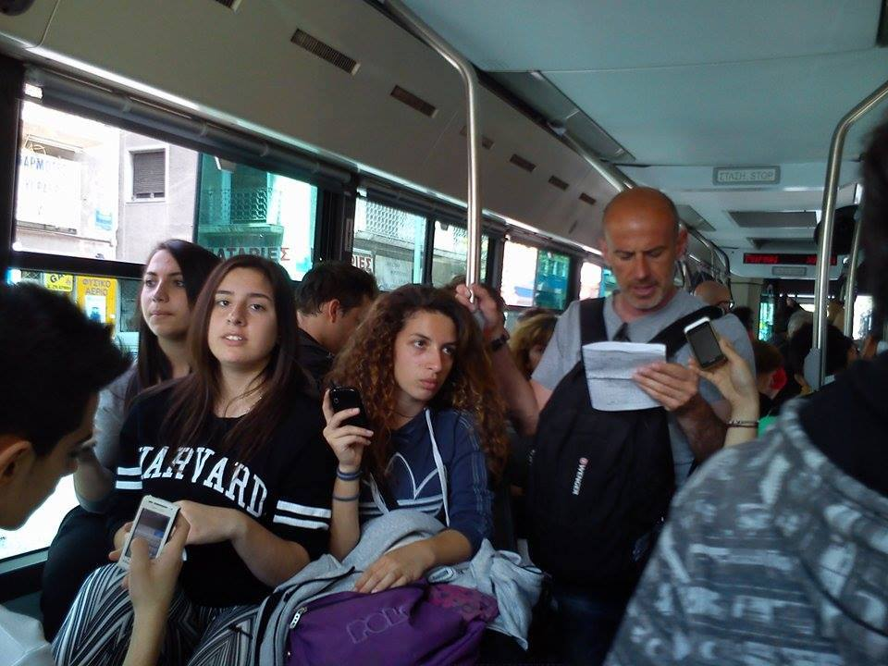

Slide 40
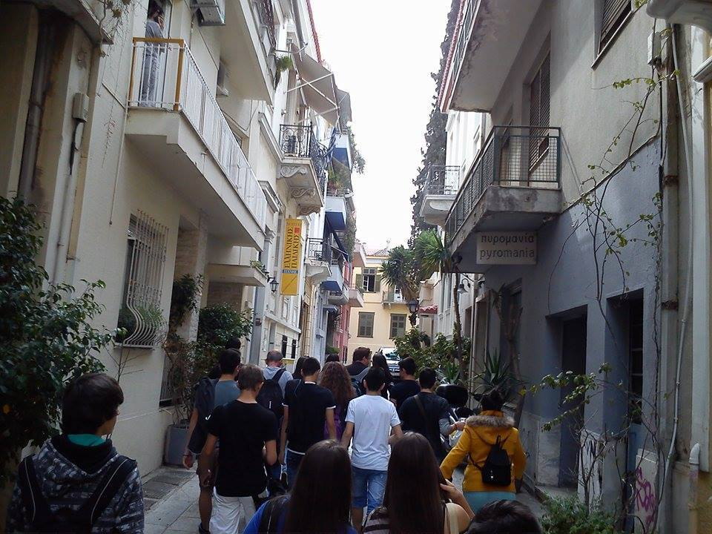

Slide 41
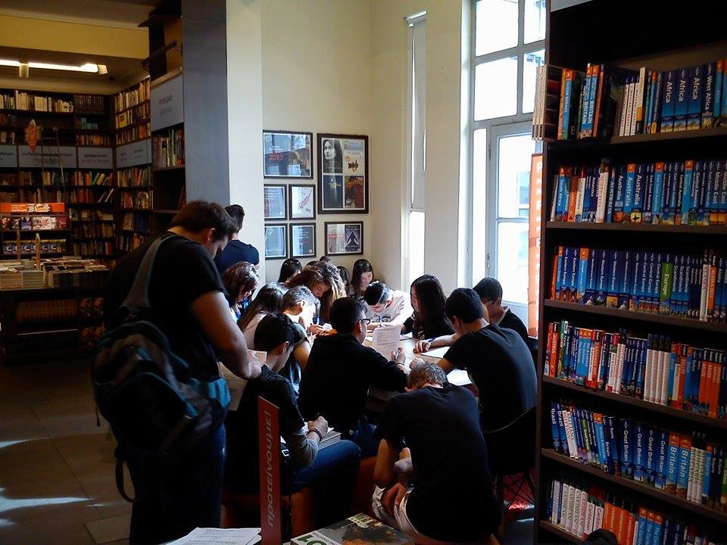

Slide 42
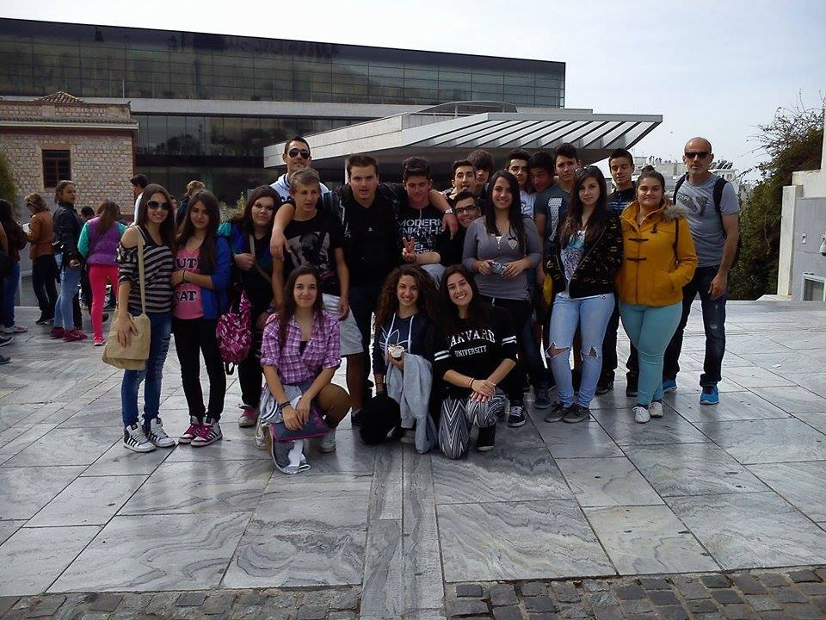

Slide 43
